Slide 1
LRA Loan Risk Assessment
- 고객 행동에 따른 채무불이행 예측
S2gmo2d
Notes:
건전한 채무습관을 만들어 드립니다!

Slide 2
INDEX
개요
분석환경
데이터 수집
데이터 파악
기초통계
데이터 분석
분석모델
웹 시연
예측분석 결과
예측 및 결론
부록
데이터전처리
기대효과
개선사항
최적모델선택
팀 소개
분석배경
Notes:
건전한 채무습관을 만들어 드립니다!

Slide 3
1. 개요
1-1. 팀 소개
1-2. 분석배경
1-3. 분석환경
Notes:
건전한 채무습관을 만들어 드립니다!

Slide 4




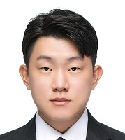

1-1. 개요 | 팀 소개
S2gmo2d 멤버를 소개합니다!
김성우
권은별
박경문
이승조
조경훈
조광현
팀장
기초통계
기초통계
데이터 전처리
부팀장
내용을 입력해주세요
데이터 전처리
내용을 입력해주세요
내용을 입력해주세요
데이터 분석
기초통계
데이터 분석
데이터 분석
데이터 분석
데이터 분석
내용을 입력해주세요
내용을 입력해주세요
데이터 시각화
데이터 분석
예측 분석
데이터시각화
예측 분석
데이터 시각화
웹 사이트 디자인
웹 구현
웹 구현
웹 구현
웹 구현
웹 사이트 디자인
웹 구현
웹 구현
Notes:
건전한 채무습관을 만들어 드립니다!

Slide 5
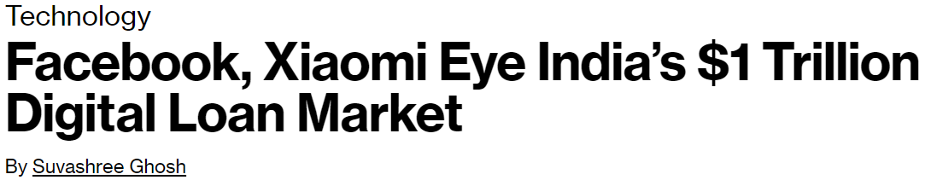
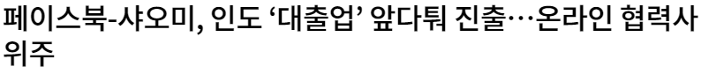

1-2. 개요 | 분석배경
Notes:
건전한 채무습관을 만들어 드립니다!

Slide 6
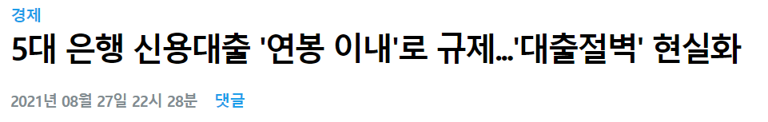
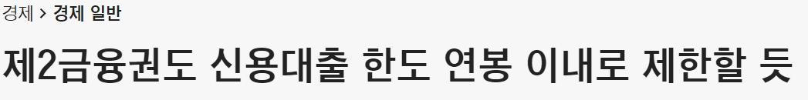
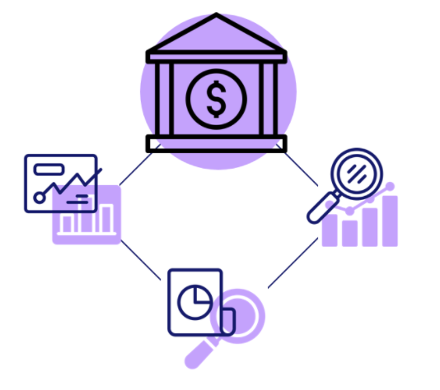
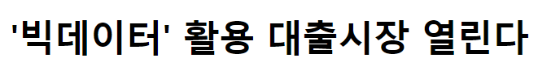
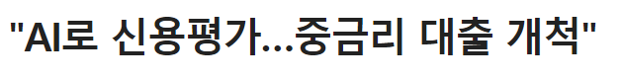
1-2. 개요 | 분석배경
Notes:
건전한 채무습관을 만들어 드립니다!

Slide 7
1-2. 개요 | 분석배경
대출 데이터는 금융 기관에서 비공개
인도 데이터는 구하기가 용이함
데이터의 수가 25만개로, 빅데이터 분석에 사용할 수 있음
인도 온라인 대출 시장에 진출하는
해외 기업들이 늘어나고 있음
대출 규제에 따라 대출에 대한
사람들의 관심 증가
대출 여부를 예측하는 서비스에 대한 수요가 증가할 것으로 예상됨
금융 기관에서도 빅데이터를 활용하여 대출을 심사
Kaggle의 ‘Loan Prediction Based on Customer Behavior ‘데이터를 사용, 채무불이행 위험을 예측
Notes:
건전한 채무습관을 만들어 드립니다!

Slide 8







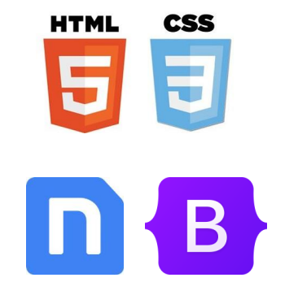




1-3. 개요 | 분석환경
데이터 분석
웹 프로그래밍
Notes:
건전한 채무습관을 만들어 드립니다!

Slide 9
2. 데이터 수집
2-1. 데이터 파악
2-2. 기초통계
2-3. 데이터 전처리
Notes:
건전한 채무습관을 만들어 드립니다!

Slide 10

2-1. 데이터 수집 | 데이터 파악
’ Loan Prediction Based on Customer Behavior’
Column | Description | Scale | Type
income | 소비자의 소득수준 | 수치형 | int
age | 소비자의 연령 | 수치형 | int
experience | 전체 산업군의 경력 분포 | 수치형 | int
profession | 직업(51개 직업->15개 직업분류) | 범주형 | string
married | 결혼여부(결혼/미혼) | 범주형 | string
house_ownership | 주택소유여부(소유/렌트/둘다 아님) | 범주형 | string
car_ownership | 차 소유 여부(있음/없음) | 범주형 | string
Current job years | 근속기간 | 수치형 | int
Current house years | 현재 거주지에서 거주 기간 | 수치형 | int
City | 주거 지역(도시) | 범주형 | string
state | 주거 지역(주) | 범주형 | string
risk_flag | 과거 채무불이행 여부(있음/없음) | 범주형 | string
Notes:
건전한 채무습관을 만들어 드립니다!

Slide 11
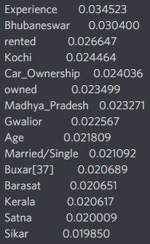
2-1. 데이터 수집 | 데이터 파악
상관관계 분석
_label(risk_flag)와 feature 간 상관관계 분석
상위 15개만 추출
최대값이 0.03인 것으로 보아
모든 변수와 label 간
상관관계가 거의 없다고 판단
Notes:
건전한 채무습관을 만들어 드립니다!

Slide 12
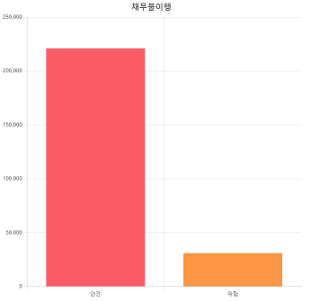
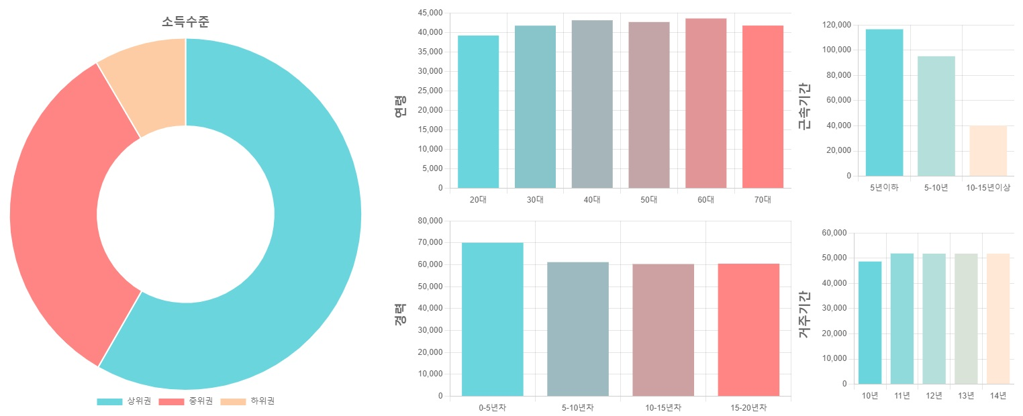
2-2. 데이터 수집 | 기초통계
Feature 11개를 시각화
Feature를 각 범주 레이블 당 인원수로 표현 - 분포를 파악하기 위함
그리드 형식으로 배치 – 그래프를 한눈에 파악하기 용이
RandomForest 분석모델의 주요변수 5개를 추려서 상위에 위치
(소득수준-연령-경력-근속기간-거주기간)
<참고>
Label
(Risk_Flag)
Notes:
건전한 채무습관을 만들어 드립니다!

Slide 13
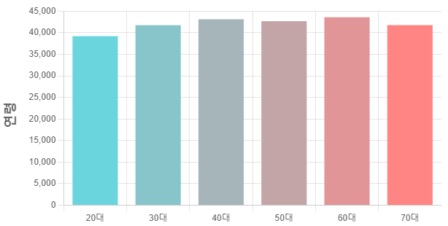
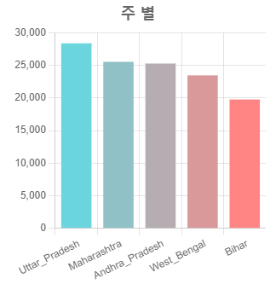
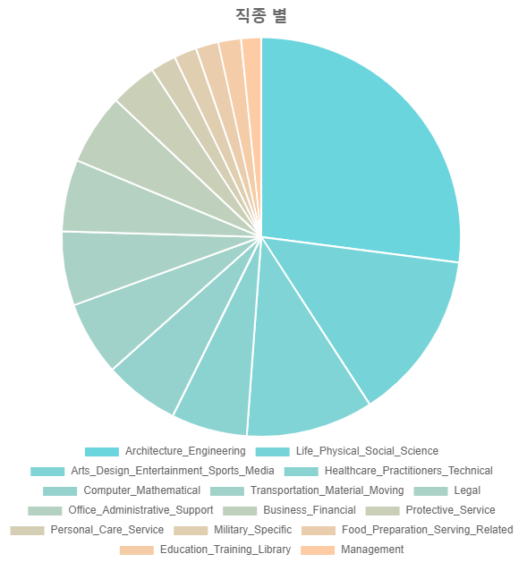
2-2. 데이터 수집 | 기초통계
연속형변수 -> 구간으로 나누어 범주화
범주형변수 -> 상위 몇 개만 표현
직업변수 -> 미국 산업군 기준 15개의 산업군으로 재분류
<연속형>
<범주형>
<직종>
Notes:
데이터 분포 파악을 용이하게 하고자
직업 변수 총 51개

Slide 14
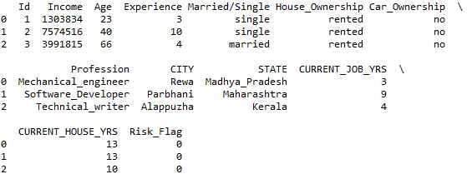
2-3. 데이터 수집 | 데이터 전처리
데이터 구성
1. id(아이디)
2. income(소득)
3. age(연령)
4. experience(전체 산업군 경력 분포)
5. profession(직업)
6. married(결혼유무)
7. house_ownership(집 소유)
8. car_ownership(차 소유)
9. risk_flag (대출 위험도)
10. currentjobyears(근속기간)
11. currenthouseyears(거주기간)
12. city(도시)
13. state(주)
Notes:
건전한 채무습관을 만들어 드립니다!

Slide 15
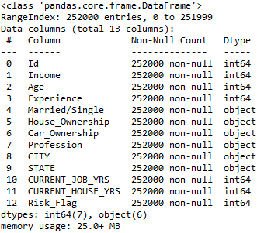
2-3. 데이터 수집 | 데이터 전처리
데이터 타입
<class 'pandas.core.frame.DataFrame'>
RangeIndex: 252000 entries, 0 to 251999
Data columns (total 13 columns)
4. married(결혼유무)
5. house_ownership(집 소유)
6. car_ownership(차 소유)
7. profession(직업)
8. city(도시)
state(주)
→ Object type 변수 6개 확인
Notes:
건전한 채무습관을 만들어 드립니다!

Slide 16
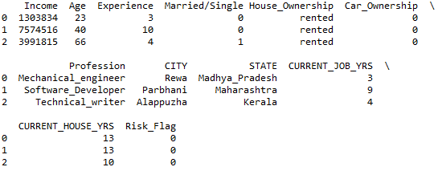
2-3. 데이터 수집 | 데이터 전처리
변수 삭제, 값 대체
1. Unique함수사용 NaN값 없음 확인
2. id칼럼 제거
3. married(결혼유무)
['single' 'married']-> 0,1값 대체
4. car_ownership(차 소유)
['no' 'yes']-> 0,1값 대체
Notes:
건전한 채무습관을 만들어 드립니다!

Slide 17
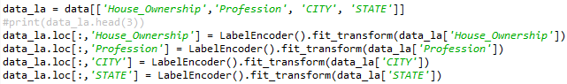
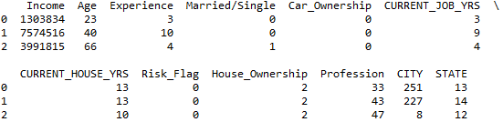
2-3. 데이터 수집 | 데이터 전처리
라벨인코딩
변수 unique()확인
1. House_Ownership - 3종류
['rented' 'norent_noown' 'owned']
2. Profession – 51종류
3. CITY – 317종류
4. STATE – 29종류
dataLabel.shape : (252000, 12)
Notes:
건전한 채무습관을 만들어 드립니다!

Slide 18
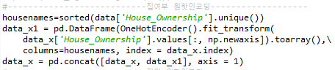
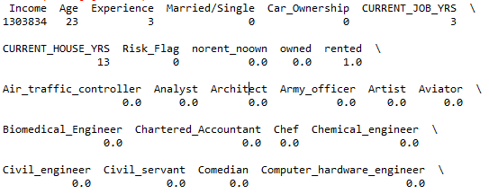
2-3. 데이터 수집 | 데이터 전처리
원핫인코딩
1. House_Ownership – 3종류
2. Profession – 51종류
3. CITY – 317종류
4. STATE – 29종류
dataOneHot.shape : (252000, 408): 51(직업)+317(도시)+29(주)+3(집여부)+13(원본변수)-5(ID, House, Prof, CITY, STATE)
Notes:
건전한 채무습관을 만들어 드립니다!

Slide 19
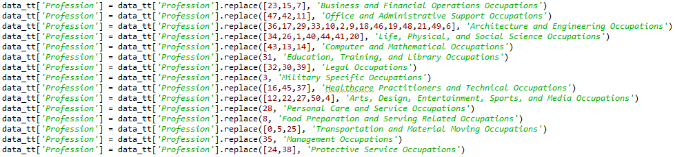
2-3. 데이터 수집 | 데이터 전처리
산업군 별 라벨·원핫 인코딩
Profession
51종류 –> 15종류의 산업군
dataLabel_pro.shape : (252000, 12)
→ 산업군별 Label인코딩된 데이터
dataOneHot_pro.shape:(252000, 372) → 산업군별 OneHot인코딩된 데이터
Notes:
건전한 채무습관을 만들어 드립니다!

Slide 20
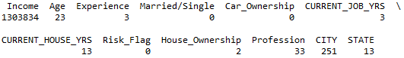
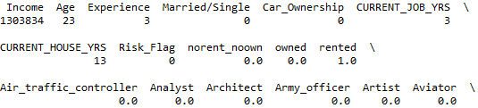
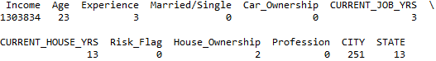
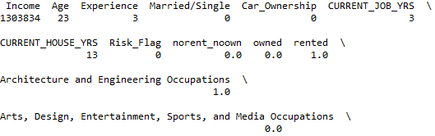
2-3. 데이터 수집 | 데이터 전처리
최종 전처리 데이터
dataLabel : (252000, 12)
→ Label인코딩된 데이터
dataOneHot : (252000, 408)
→ OneHot인코딩된 데이터
dataLabel_pro : (252000, 12)
→ 산업군별 Label인코딩된 데이터
dataOneHot_pro : (252000, 372)
→ 산업군별 OneHot인코딩된 데이터
Notes:
건전한 채무습관을 만들어 드립니다!

Slide 21
3. 데이터 분석
3-1. 분석모델
3-2. 최적모델 선택
Notes:
건전한 채무습관을 만들어 드립니다!

Slide 22
3-1. 데이터 분석 | 분석모델
모델명 | 정확도(Train) | 정확도(Test) | 과적합여부
LogisticRegression | 87.65 % | 87.81 % | X
KNN | 90.06 % | 89.41 % | X
SVM | 87.65 % | 87.80 % | X
MLP | 89.33 % | 88.96 % | X
NaiveBayes | 87.65 % | 87.81 % | X
DecisionTree | 87.80 % | 87.71 % | X
Randomforest | 93.71 % | 90.06 % | X
XGBClassifier | 91.38 % | 89.83 % | X
LGBMClassifier | 90.41 % | 89.59 % | X
Tensor | 87.73 % | 87.60 % | X
Notes:
건전한 채무습관을 만들어 드립니다!

Slide 23
3-2. 데이터 분석 | 최적모델 선택
모델명 | 모델 정확도 | GridSearchCV의 최적 파라미터 | GridSearchCV의 최고 정확도 | Cross Validation 이후 평균 정확도
LogisticRegression | 87.81 % | ‘C': 0.01 | 87.81 % | 87.70 %
KNN | 89.41% | 'n_neighbors': 15 | 89.41% | 89.41%
SVM | 87.80 % | 'C': 0.01 | 87.80% | 87.80 %
MLP | 88.82 % | 'hidden_layer_sizes': 4, 'learning_rate_init': 0.1 | 88.96 % | 88.15%
NaiveBayes | 87.81 % | x | x | 87.70 %
DecisionTree | 87.71% | x | x | 87.71%
Randomforest | 90.06 % | 'n_estimators': 500 | 90.06% | 90.06 %
XGBClassifier | 88.25 % | 'max_depth': 10, ‘n_estimators': 300 | 89.83 % | 89.69 %
LGBMClassifier | 87.94 % | 'max_depth': 30, 'n_estimators': 1000 | 89.59 % | 89.83 %
Tensor | 87.60 % | x | x | 87.60 %
Notes:
건전한 채무습관을 만들어 드립니다!

Slide 24
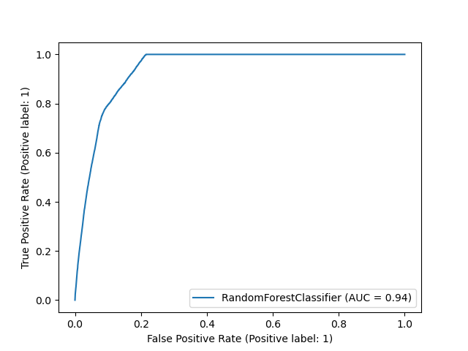

3-2. 데이터 분석 | 최적모델 선택
RandomForest
[onehot ver, 산업군 미포함, 직업/도시/주 포함]
정확도 : 90.06 %
총 갯수:75600, 오류수:7870
confusion_matrix: [63123 3215] [ 4297 4965]
[simple ver, 산업군 포함, 직업/도시/주 제외]
정확도 : 90.01 %
총 갯수:75600, 오류수:7797
confusion_matrix: [63067 3271] [ 4281 4981]
Notes:
건전한 채무습관을 만들어 드립니다!

Slide 25
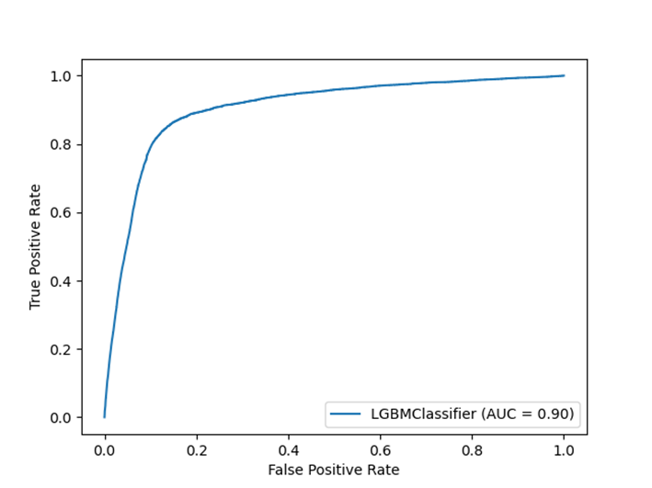
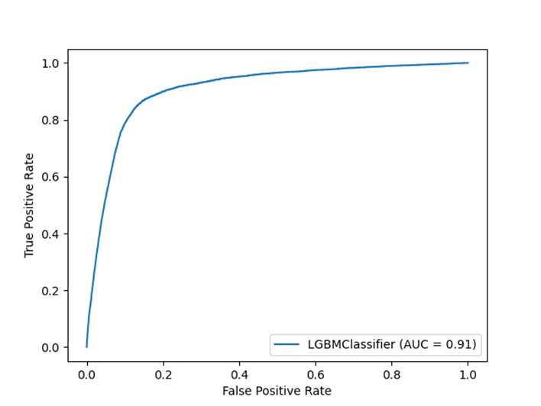
3-2. 데이터 분석 | 최적모델 선택
LGBM Classifier
[onehot ver, 산업군 미포함, 직업/도시/주 포함]
정확도 : 89.83 %
총 갯수:75600, 오류수:7870
confusion_matrix: [64412 1971] [ 5899 3318]
[simple ver, 산업군 포함, 직업/도시/주 제외]
정확도 : 89.81 %
총 갯수:75600, 오류수:7797
confusion_matrix: [64294 2089] [ 5708 3509]
Notes:
건전한 채무습관을 만들어 드립니다!

Slide 26
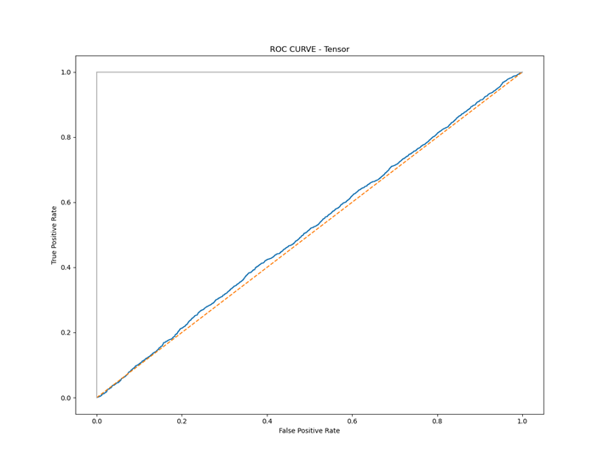
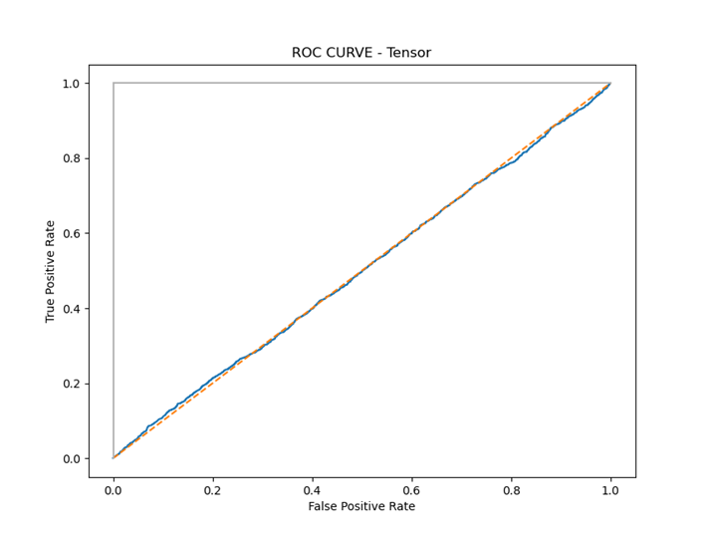
3-2. 데이터 분석 | 최적모델 선택
Tensor
[onehot ver, 산업군 미포함, 직업/도시/주 포함]
정확도 : 87.60 %
총 갯수:75600, 오류수:9368
confusion_matrix: [66232 0] [ 9368 0]
[simple ver, 산업군 포함, 직업/도시/주 제외]
정확도 : 87.60 %
총 갯수:75600, 오류수:9368
confusion_matrix: [66232 0]
[ 9368 0]
Notes:
건전한 채무습관을 만들어 드립니다!

Slide 27
4. 예측 및 결론
4-1. 예측분석 결과
4-2. 기대효과 및 개선사항
Notes:
만든 모델 -> 웹에서 구현, 예측 과정

Slide 28
4-1. 예측 및 결론 | 예측 및 분석 결과
RandomForest, LGBM(분류정확도 상위 2개) + tensor 예측 모델
예측 모델 변수 추출 – 주, 도시, 직업 변수를 제외, 산업군 추가 새로운 예측 모델 생성
본인의 정보 입력 시, 각 모델 별로 채무불이행 예측
웹에서 개인 정보 입력
AJAX 정보 처리
소득의 경우 환율계산
3개 예측 모델로 결과 값 산출
채무불이행 여부 예측 과정
Notes:
예측 모델 변수 추출 – 400개 컬럼 -> 24개 컬럼
정확도가 차이가 크지 않아서 simple 모델로
1. 예측를 보다 편리하게 하고자
2. 예측 속도가 빨라짐

Slide 29
4-2. 예측 및 결론 | 기대효과 및 개선사항
기대효과
개선사항
대출심사 시간 및 장소의 제약이 줄어든다
대출심사의 접근성이 좋다
자가 대출심사 가능
인도 데이터로 인도시장 진출 가능성
대출업무 효율성 증대
한국 데이터가 아닌 인도데이터
→ 한국 실정에 맞지 않을 수 있음
비지도학습 제외(군집화)
새로운 데이터의 DB저장을 통한 예측 모델 업데이트
챗봇 구현
변수의 효과가 확연히 드러나지 않는다
→ 리스크가 큰 사람과 낮은 사람의 구분이
두드러지지 않는다
Notes:
챗봇 -> 실시간 소통을 가능케할 수 있다

Slide 30
LRA 웹 구경하러 가겠습니다
Notes:
건전한 채무습관을 만들어 드립니다!

Slide 31
감사합니다!
Notes:
건전한 채무습관을 만들어 드립니다!

